Slide 1
汉客松 S1 & ETH Wuhan 2026 · BOT Chain 赛道
如果一场雨，
能让一个骑手白干一天
那他不该只能认命。
雨证 · RainProof —— 可验证的 AI 参数化配送险
把「你信不信我」换成「你自己验」
https://juice-butterfly.github.io/rainproof/
github.com/juice-butterfly/rainproof 队伍 神麻
Notes:
【开场，别急】各位评委好，我们是神麻。今天我不打算先讲条款和技术，我想先讲一个人 —— 一个很具体的人。

Slide 2
10 月 8 日 · 武汉 · 凌晨五点
他还是出门了。
暴雨橙色预警。他穿上雨衣，骑上车，跑了 12 个小时。
当天不出勤，就没有收入。
这一场雨，让他今天的收入少了三成 —— 而他不知道该找谁赔。
外卖骑手是千万级的群体，而「暴雨断收入」这件事，几乎不在任何保单的保障范围里。
雨证 · RainProof 队伍 神麻 · 汉客松 S1 & ETH Wuhan 2026
02
Notes:
武汉，凌晨五点，暴雨橙色预警。他还是出门了 —— 因为当天不出勤，就没有收入。跑了一天，收入少了三成。他不知道该找谁赔。【停半秒】这不是一个故事，这是每天。

Slide 3
他不需要同情。
他需要一份真的能赔的保险。
但市面上几乎没有这个险种 —— 而这个「几乎没有」，原因并不在条款里。
雨证 · RainProof 队伍 神麻 · 汉客松 S1 & ETH Wuhan 2026
03
Notes:
他不需要同情，他需要的是一份真的能赔的保险。但市面上几乎没有这个险种。为什么？原因不在条款里。

Slide 4
一笔账
因为定损的成本，比赔款还高。
几十元
一单赔款
同量级
查勘一次的成本
以周计
报案 → 查勘 → 核赔
所以不是没人想保 —— 是这笔账算不过来。这一层不解决，条款写得再漂亮也落不了地。
雨证 · RainProof 队伍 神麻 · 汉客松 S1 & ETH Wuhan 2026
04
Notes:
一单赔几十块，但查勘一次的成本和赔款是同一个量级。再叠上报案、查勘、核赔，周期以周计。对一个「当天断了收入」的人，这笔账算不过来。

Slide 5
如果，我们根本不问他有没有损失呢？
雨证 · RainProof 队伍 神麻 · 汉客松 S1 & ETH Wuhan 2026
05
Notes:
【停两秒，再开口】如果，我们根本不问他有没有损失呢？因为我们要保的那件事，本来就不需要他自己证明。

Slide 6
方案：参数化保险
只问一个问题：
保单期内，这个区域下了多少雨。
50 mm
触发阈值 · 写在合约里
0.01 ETH
每笔赔付 · 写在合约里
24 / 48 / 72 h
保障期三档 · v2 才分档
阈值与赔付额是 constant —— 部署之后，连我们自己都改不了。保费是可调的承保价，每次改动都在链上留一条依据哈希。
雨证 · RainProof 队伍 神麻 · 汉客松 S1 & ETH Wuhan 2026
06
Notes:
我们的规则只有一句话：保单期内，这个区域累计降水的增量超过 50 毫米，赔付 0.01 ETH。阈值、赔付额写在合约里，是 constant —— 部署之后连我们自己都改不了。保费不一样，它是承保价，可调，但每次改动都要在链上留一条记录和依据哈希。

Slide 7
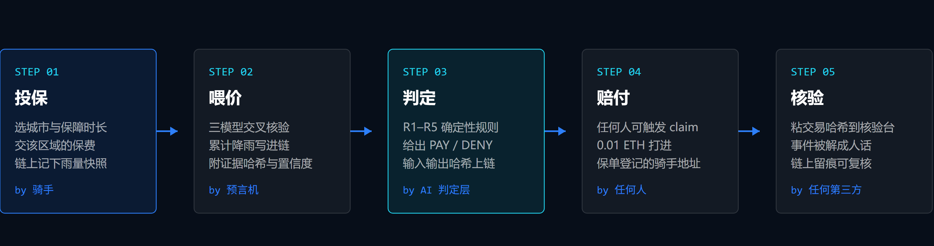
一次赔付，五步走完
每一步都在链上留一条事件。PolicyBought / RainfallUpdated / JudgementSubmitted / ClaimPaid。
一句必须说清楚的话
合约没有自动触发机制：claim 权限开放，任何人可触发，钱只进保单登记的骑手地址。我们只是替自己跑了个 keeper。
雨证 · RainProof 队伍 神麻 · 汉客松 S1 & ETH Wuhan 2026
07
Notes:
投保、喂价、AI 判定、触发、赔付，五步。每一步都在链上留一条事件。这里要讲清楚一件事：合约本身没有「自动」触发机制 —— claim 权限是开放的，任何人可触发，钱只会进保单里登记的骑手地址。我们只是替自己跑了个 keeper 而已。

Slide 8
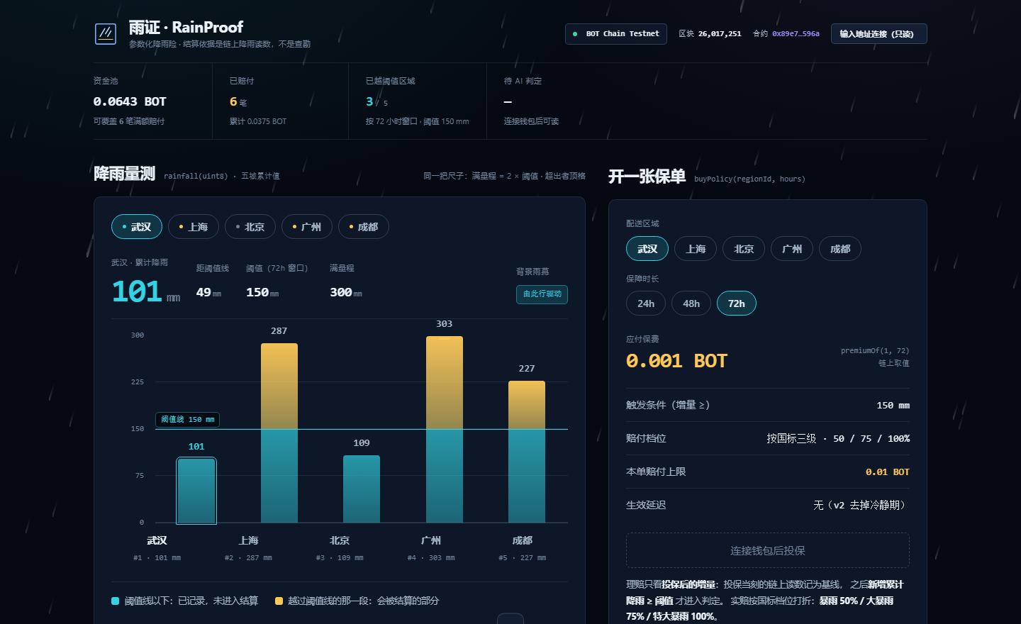
现在，用真实数据跑一遍
① 拨一下区域。武汉 → 广州：看这条刻度越过触发线。
② 读保单 #0。上海、34mm、判定 DENY、置信度 95。
③ 粘一个哈希。进核验台，直接向节点要原始记录。
线上页面直连 BOT Chain 测试网 968 的节点，没有服务器、没有区块浏览器、没有缓存。
雨证 · RainProof 队伍 神麻 · 汉客松 S1 & ETH Wuhan 2026
08
Notes:
【切到演示页，30 秒】这是我们线上正在跑的页面，直连节点。我现在把区域从武汉拨到广州 —— 看这条刻度，已经越过触发线。再看这份保单：#0，上海，34 毫米，AI 判定 DENY，置信度 95。这条保单不会赔一分钱。

Slide 9
这不是失败。
这是它没有为了演示而撒谎。
保单 #0 · 上海 · 34mm → DENY · 置信度 95 · 交易 0x867ad825…c20ba0（真实链上数据，不是预录）
雨证 · RainProof 队伍 神麻 · 汉客松 S1 & ETH Wuhan 2026
09
Notes:
为什么我特意把这条「不赔」的保单端给你看？因为如果我们的系统今天愿意为了演示赔一次，你就有理由怀疑它明天会不会为了别的原因赔一次。【停一秒】它没有为了演示而撒谎。

Slide 10
AI 第一件事 · 喂价门禁
让写进链上的那个数，值得信。
三个独立预报模型交叉核验。ECMWF / GFS / ICON 各算一遍；多数对不上，就不写进链。
今天下午，它真的拒收过一次。广州三个模型 42.4 / 56.5 / 88.2mm，差 45.8mm ≫ 容差 11.3mm → 判 diverge，调 rejectFeed 留证。
链上那个数，一动没动。累计值仍是 50mm —— 拒收本身也是一个上链动作。
交易 0x9e3f4b1c5fe9c0de74aa5dea420a45f99562bfd2d27cc2d0820679e6b6844a9f · 区块 11,860,989 · FeedRejected(region 4, confidence 40, sources 3)
雨证 · RainProof 队伍 神麻 · 汉客松 S1 & ETH Wuhan 2026
10
Notes:
写数的预言机是单一运营方，它写什么链上就信什么。所以 AI 的第一件事，是给这个数当门禁。同时取三个独立的气象模型交叉核验。今天下午它真的拒收过一次：广州三个模型差了 45 毫米，判定分歧，调 rejectFeed 留证 —— 链上那个累计值一动没动。闸门不是橡皮图章。

Slide 11
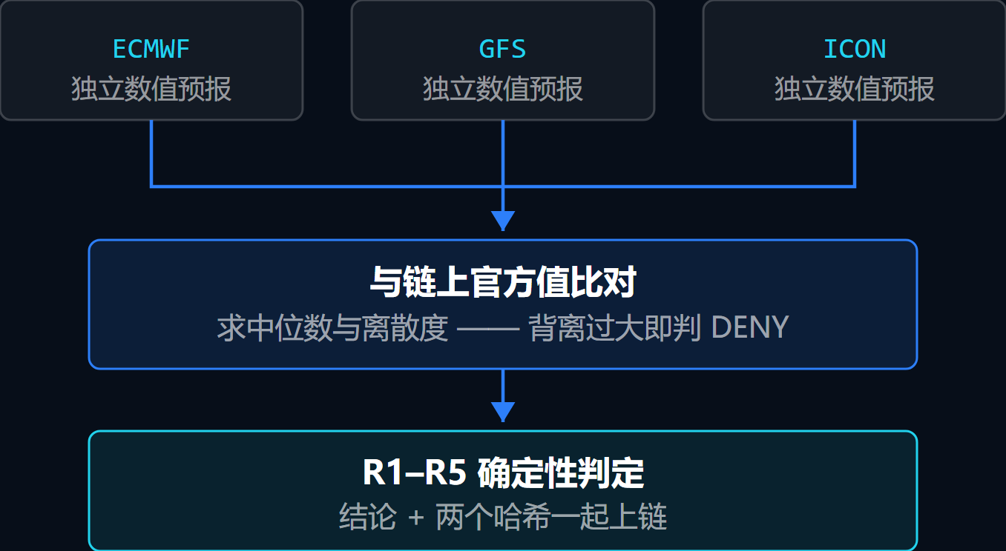
AI 第二件事 · 判定复核
链上的数字，和三个模型背离超过 60%，
就不赔。
R1–R5 是确定性规则，不是大模型随口说。最值钱的一条是 R2：偏离超过 60% 直接判 DENY。
大模型只写人话解释，解释不进哈希。换一份快照，inputHash 必然变。
同一份快照重跑，outputHash 逐字节一致。check-ai.js 会当场验给你看。
真实数据案例：上海 34mm → DENY 95；注入模拟的成都 120mm → PAY，模拟标记写进证据哈希。
雨证 · RainProof 队伍 神麻 · 汉客松 S1 & ETH Wuhan 2026
11
Notes:
第二件事是复核。规则是确定性的五条 R1–R5，最值钱的一条是 R2：链上官方数字和三个模型的中位数背离超过 60%，直接判不赔。大模型只写人话解释，而且解释不参与哈希 —— 同一份快照重跑，输出哈希逐字节一致。

Slide 12
AI 第三件事 · 承保定价
11 年 · 五座城市 · 每小时的雨，
算出一个价格。
10%
保本线（10 倍杠杆）
2.27%
北京 · 安全
3.72%
成都 · 安全
4.76%
武汉 · 安全
11.57%
广州 · 越线 → 加价
触发概率低于 10% 才保本；广州 95% 区间 9.35%–13.88%，所以链上单独加价（0.0020 RISK_LOADED）。这是精算给产品的定价权。
雨证 · RainProof 队伍 神麻 · 汉客松 S1 & ETH Wuhan 2026
12
Notes:
第三件事是定价。我们用 11 年、五座城市、逐小时的真实降雨算触发概率。10 倍杠杆的保本线是 10%：北京 2.27、成都 3.72、武汉 4.76，都在线内；广州 11.57%，越线 —— 所以链上广州单独加了价。这就是精算带来的定价权。不要说「广州一定亏」，讲区间。

Slide 13
One more thing
链上一落保单，AI 就自己做一次独立复核
PolicyBought 一触发，五项检查跑一遍。窗口是否在 24/48/72 内 · 基线单调 · 喂价新鲜度 ≤ 24h · 三模型是否认这份形势 · 与中位数背离 ≤ 60%。
reviewHash = keccak256(canonical(review))。进哈希的链上值全部取自投保所在区块，喂价窗口写死 —— 换个扫描窗口重跑，哈希不变。
它不碰链上状态。不改、不阻断、也不代替判定 —— 这是一条证据链，不是第四个执行者。
8 份
两条链已留痕（Sepolia 2 / BOT 6）
19 项
喂价闸门 + 承保复核断言
雨证 · RainProof 队伍 神麻 · 汉客松 S1 & ETH Wuhan 2026
13
Notes:
One more thing。我们做了个钩子：链上一落保单，AI 就自动对这份保单做一次独立复核，五项检查，全部写成可复算的哈希。两条链已经留了 8 份。它不碰链上状态 —— 这是刻意的。

Slide 14
对比
传统方案 vs 雨证
 | 传统骑手天气险 | 雨证 RainProof
定损依据 | 报案 + 查勘 + 核赔 | 保单期内该区域降水增量
定损成本 | 与赔款同量级 | 一次链上读，约 2.5e-4 ETH
到账周期 | 以周计 | 判定上链之后当场
谁来触发 | 理赔员决定 | claim 权限开放，任何人可触发
可核验性 | 内部系统，事后无法复算 | 事件、哈希、留痕全在链上，第三方可复算
覆盖人群 | 风控筛掉高风险城市 | 参数化定价，高风险城市可保（加价）
「把定损成本降到接近零」，说的就是从第一行到第二行的这个变化。
雨证 · RainProof 队伍 神麻 · 汉客松 S1 & ETH Wuhan 2026
14
Notes:
把两边摆在一起看。传统方案：定损靠报案和查勘，成本与赔款同量级，到账以周计，谁触发由理赔员决定。雨证：定损是链上读一个数，到账在判定上链之后，触发权限开放，全流程可核验。这就是「定损成本降到接近零」的意思。

Slide 15
但我们发现了更重要的一件事
决定价格的，不是风险，是成本。
≈ 2.5e-4 ETH
每笔上链的固定成本
9.08e-6 ~ 1.236e-4
分档后的公平保费（全部低于地板）
五座城市 × 三档期限，风险折算出来的价格全都低于保费地板 —— 定价的瓶颈不是风险，而是那一笔固定成本。反过来说：链上的成本降一个量级，这个产品的价格就能降一个量级。
雨证 · RainProof 队伍 神麻 · 汉客松 S1 & ETH Wuhan 2026
15
Notes:
算完分档价格之后，我们发现一件更有意思的事：把风险折算成公平保费，五座城市、三档期限，全部低于我们设的保费地板。也就是说，定价的瓶颈不是风险，而是每笔上链的固定成本，大约 2.5e-4 ETH。这句话的另一面是好消息：链上成本降一个量级，这个产品就能便宜一个量级。

Slide 16
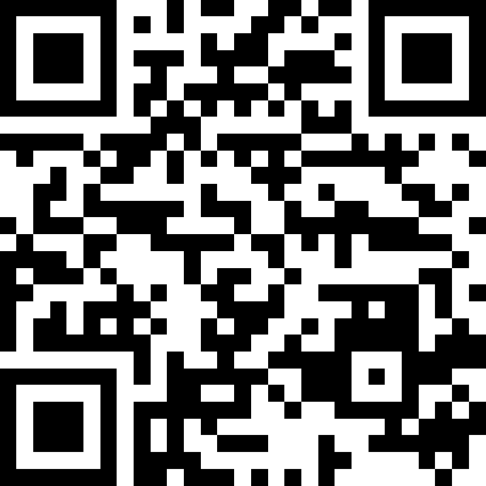
雨是数据。
判定是代码。打款是自动的。
规则和证据都在链上，你自己验。
演示页 https://juice-butterfly.github.io/rainproof/
源码 github.com/juice-butterfly/rainproof
核验 单文件核验台 · 两条链 · 8 份可复算的 AI 留痕
扫码进演示站
雨证 · RainProof 队伍 神麻 · 汉客松 S1 & ETH Wuhan 2026
16
Notes:
【收尾，慢一点】雨是数据，判定是代码，打款是自动的。规则和证据都在链上，你自己验。谢谢。注意：紧接着必须补一句 —— 合约没有自动触发机制，claim 权限开放、任何人可触发，钱只进保单登记的骑手地址。

Slide 17
四个卡点
为什么到今天，还是没人做这件事
卡点 | 具体表现 | 雨证的回应
定损成本 > 赔款 | 一个骑手赔几十元，查勘一次是同量级 | 不查勘：只读链上降水增量
损失根本核不了 | 没有平台订单数据，证明不了「少赚了」 | 不核个人损失：区域参数化触发
逆选择与骗赔 | 看着要下雨才投保，事后补单 | 冷静期 + 喂价新鲜度 ≤ 24h + 必须窗口前投保
身份与凭据 | 众包骑手与平台的关系不稳定 | v2 白名单（默认关闭）／B2B2C 走平台 attestation
四条里有三条是「成本与激励」问题，只有最后一条是「身份」问题 —— 所以我们先打成本这一层。
雨证 · RainProof 队伍 神麻 · 汉客松 S1 & ETH Wuhan 2026
17
Notes:
为什么没人做？第一，定损成本比赔款还高；第二，骑手的收入损失根本核不了；第三，知道要下雨才来买。这三条都是成本与激励结构问题。第四，身份和凭据不稳定 —— 那要靠商务落地，所以我们先解决前三层。

Slide 18
为谁做的
平台众包骑手：按单计酬，不出勤就是零收入。
336 万
月均有单骑手（美团研究院 2024）
6.8 倍
雨天配送事故率（泰国骑手研究 OR = 6.79）
5 座
首批城市：武汉 / 上海 / 北京 / 广州 / 成都
他们不是雇员。没有底薪，现有意外险只保人身伤害，不保收入中断。
所以我们要保的不是「他受伤了」，而是「这场雨让他没法接单」。而这正好是一个只靠公开数据就能判定的问题。
雨证 · RainProof 队伍 神麻 · 汉客松 S1 & ETH Wuhan 2026
18
Notes:
为谁做的？平台上的众包骑手：336 万月均有单骑手，按单计酬，不出勤就是零收入。雨天配送的事故率大约是平时的 6.8 倍。但现有的意外险只保人身伤害，不保收入中断。所以我们要保的是「这场雨让他没法接单」—— 而这恰好是一个只靠公开数据就能判定的问题。

Slide 19
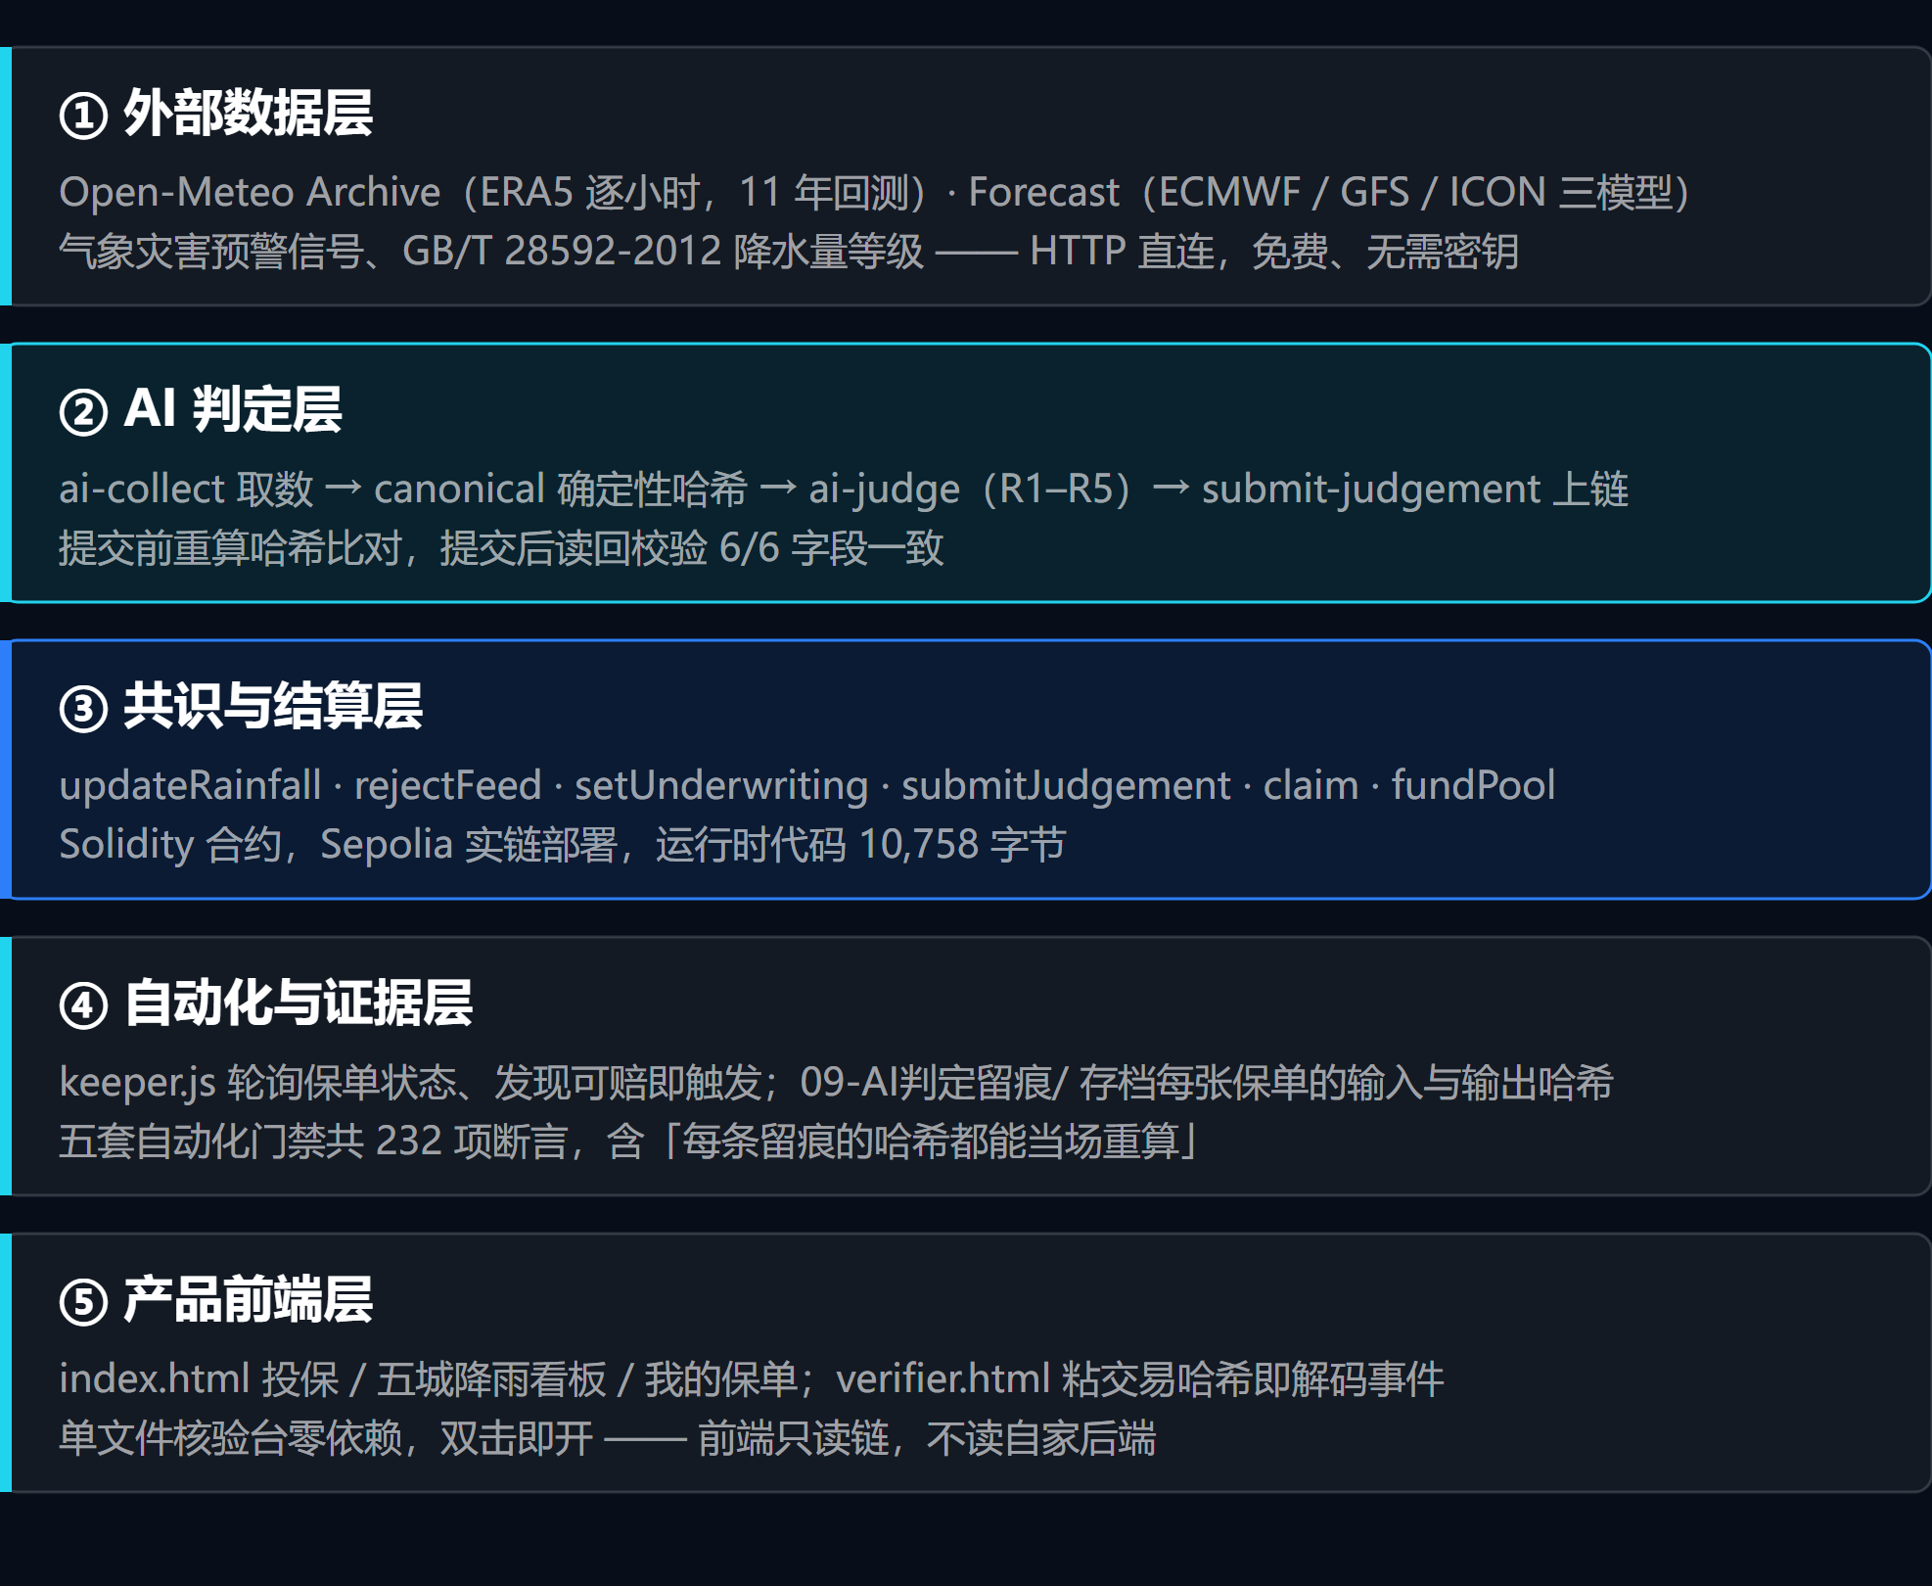
技术方案与架构
五层架构：接缝是哈希，不是模型。
数据来源单一化。链上只接受一个喂价入口，其余一律拒收。
哈希是唯一的跨层契约。层与层之间只交换哈希，不交换文本。
写链操作只有一个出口。keeper 轮询 + 三模型交叉，写链前先算 canonical 哈希。
v2 的九项改动全部落在这一层。A1 保费网格 / A3 敞口上限 / A4 冷静期 / A4b 喂价新鲜度 / A5 来源数 / A6 敞口账本 / A7 国标分档 / A8 白名单 / A9 productId。
雨证 · RainProof 队伍 神麻 · 汉客松 S1 & ETH Wuhan 2026
19
Notes:
技术上分五层：外部数据、AI 判定、共识与结算、自动化与证据、产品前端。三条硬规则：数据来源单一化；哈希是唯一的跨层契约；写链操作只有一个出口。一句话 —— 接缝是哈希，不是模型。

Slide 20
三笔证据 · 两条链
不赔的那一笔，比赔了的那一笔更值钱。
# | 落在哪里 | 数据与结果
0 | Sepolia 真链 11155111 | 上海 34mm（真实数据）→ DENY · 置信 95 · 一分不赔
1 | Sepolia 真链 11155111 | 成都 6 → 120mm（注入模拟暴雨，标记写进证据哈希）→ PAY 94 · 赔付 0.01 ETH
— | 本地回放链（真实历史数据） | 武汉 2024-06-27 ~ 06-29 真实累计 230mm · simulated = false → PAY 76
≈ 0.00025 ETH
含判定与赔付的链上总成本
2.5%
占 0.01 ETH 赔付额的比例
第三笔不是链上交易：它跑在本地回放链上（chainId 伪装成 11155111），数据是 Open-Meteo 的真实历史数据 —— 我们不会把它说成「链上赔付」。
雨证 · RainProof 队伍 神麻 · 汉客松 S1 & ETH Wuhan 2026
20
Notes:
三笔证据。第一笔：上海 34 毫米，真实数据，判定不赔，置信 95 —— 这是我们的诚实基线。第二笔：成都，注入的模拟暴雨，赔付 0.01 ETH，模拟标记写进了证据哈希。第三笔要说清楚：它跑在本地回放链上，用的是武汉 2024 年 6 月那场真实暴雨的公开数据，230 毫米，判定赔付。我们不把它说成链上交易。

Slide 21
v2 承保层 · 按国标分档
赔付不再是一口价：按 GB/T 28592-2012 分三档。
档位 | 国标阈值（24h） | 赔付比例 | 72h 窗口下的等效阈值 | 11 年实测
暴雨 | 50 mm | 50% | 150 mm | 会触发 —— 演示与历史回放都在这一档
大暴雨 | 100 mm | 75% | 300 mm | 五城 11 年里几乎没有
特大暴雨 | 250 mm | 100% | 750 mm | 11 年未出现（武汉极值 392 mm）
门槛写死成 constant，敞口按档计入 openExposure；0 档赔 50%，即 0.005 ETH。目标赔付率 60%，余下 40% 覆盖成本与利润 —— 按此重定价，五城实际赔付率可以落到 53%–60%。
雨证 · RainProof 队伍 神麻 · 汉客松 S1 & ETH Wuhan 2026
21
Notes:
v2 里我们把「一口价」改成国标三档：暴雨 50 毫米赔一半，大暴雨赔四分之三，特大暴雨全赔。72 小时窗口下，二、三档要 300 和 750 毫米 —— 五城 11 年实测几乎不触发，所以演示和历史回放都落在第一档。门槛写死在合约里，敞口按档计入准备金。

Slide 22
商业模式
骑手自己不付钱。付钱的是有合规与舆情压力的一方。
谁付钱 | 判断
骑手自付 | 不推荐：单价低，获客成本高
平台 / 众包服务商 | 首选：一次决策覆盖成千上万骑手
保险公司 | 第二阶段：成为它的参数化承保能力
区域分散。单城风险不相关，看组合口径而不是单城口径。
动态定价。区域 × 时长 × 季节的三维网格。
再保险。广州水文年 72h 触发频率 6.77%–16.10%，可以分层分出。
扩品类。同一套骨架可移植到高温 ≥ 40℃、大风 17.2 m/s、空气质量。
雨证 · RainProof 队伍 神麻 · 汉客松 S1 & ETH Wuhan 2026
22
Notes:
商业模式一句话：骑手不付钱。付钱的是有合规压力和舆情压力的一方 —— 平台或者众包服务商。它做一次决策就能覆盖成千上万个骑手，边际获客成本接近零。保险公司是第二阶段。放大路径四条：区域分散、动态定价、再保险、扩品类 —— 后三个险种用的是同一套骨架。

Slide 23
一页读完全部参数（全部读链，不是宣传材料）
参数 | 值 | 出处
每笔赔付 | 0.01 ETH | constant，部署后不可改
触发阈值 | 50 mm / 24h | constant；v2 按 GB/T 28592-2012 分三档
保障期 | 24 / 48 / 72 小时 | v2 A1，合约 require 限定
保费 | 0.0002（地板）~ 0.0020 ETH | 链上 premiumGrid + MIN_PREMIUM
单骑手上限 | 3 笔 / 0.02 ETH 在保敞口 | v2 A3
准备金 | reserveOf() = max(reserve, openExposure) | v2 A6，自动下限
白名单 | 默认关闭 | v2 A8
两条链：BOT Chain 测试网 968 是演示页读的那一条（v2 承保层，九项改动，彩排 25 项断言全绿）；Sepolia 11155111 上是第一阶段的 v1 留痕（真实数据 DENY 在这里）。地址同为 0x89e7C942535930B61cB61631051E8b0bD670596a —— 同一个地址在两条链上是两个合约，绝不混写；数值单位在 Sepolia 上是 ETH、在 BOT Chain 上是 BOT（合约常量同一套）。
雨证 · RainProof 队伍 神麻 · 汉客松 S1 & ETH Wuhan 2026
23
Notes:
这一页是我们全部参数，全部从链上读出来，不是宣传材料。两条链分开说：演示页读的是 BOT Chain 968 上的 v2，Sepolia 上是第一阶段的 v1 留痕。地址一样，但是两个合约 —— 这一点我们从不混着讲。

Slide 24
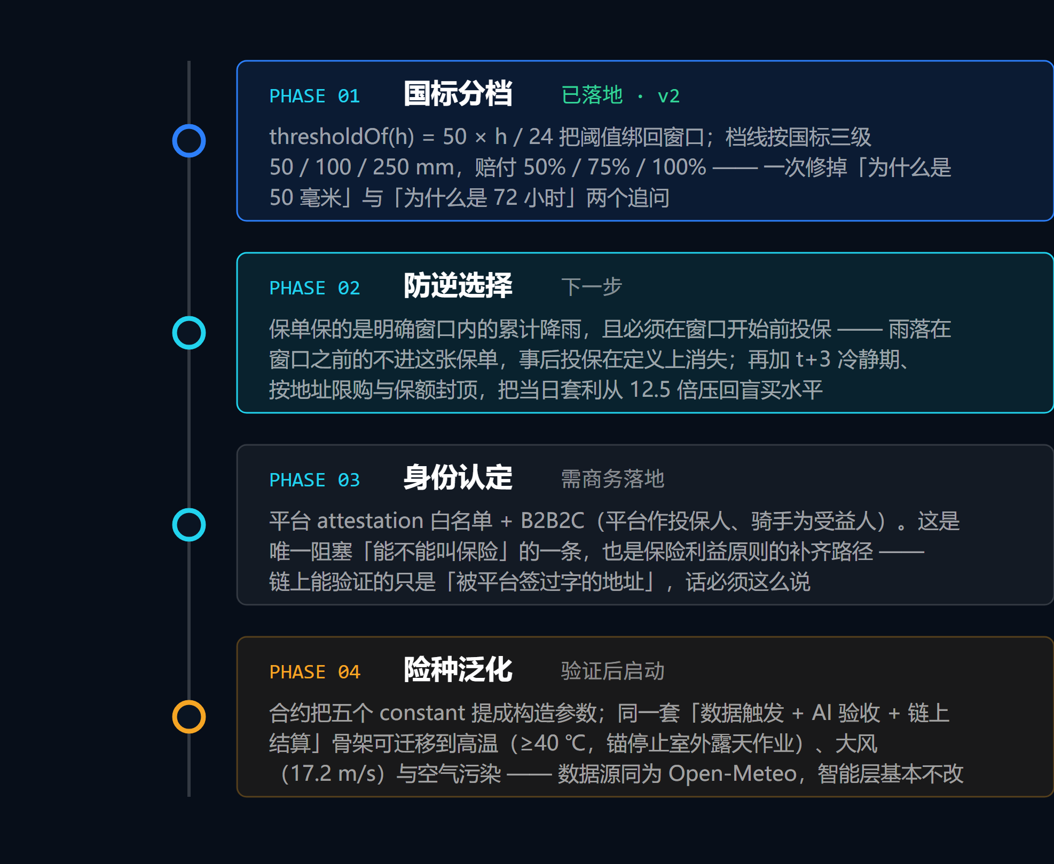
附录 · 后续规划
四阶段：从国标分档，到险种活化。
v2 九项已落地并部署。BOT Chain 测试网 968：0x89e7C942…596a —— 与 Sepolia 同址，但是两个合约。
e2e_v2 101 项断言全绿。真链彩排 25 项全过：保费网格、敞口上限、国标分档、第三方 claim。
02 / 03 / 04 还没排期。防逆选择（冷静期已实现，其余待做）、身份认定（需商务落地）、险种活化（验证后启动）。
雨证 · RainProof 队伍 神麻 · 汉客松 S1 & ETH Wuhan 2026
24
Notes:
后续四阶段：国标分档已经落地在 v2；防逆选择是下一步；身份认定需要商务落地；险种活化要等验证。v2 九项已经部署到 BOT Chain 测试网 968，e2e_v2 101 项断言全绿，真链彩排 25 项全过。

Slide 25
附录 · 诚实边界（六条，每条都带处置）
边界 | 现在是什么样 | 怎么处置
身份无校验 | 没有 KYC，任何人都能买 | B2B2C + 平台 attestation 白名单（v2 A8，默认关闭）
保费曾与时长无关 | v1 里 1h 与 72h 同一个价 | v2 A1：区域 × 时长 网格，只卖 24/48/72 + 地板
预言机与判定是单点 | 目前由单一运营方写数 | 3-reporter 2/3 多签 → TEE / zkML
v1 准备金没有自动规则 | 「卫兵」已实现，但 reserve 手工设定，当前为 0 | v2 已自动化：reserveOf() = max(reserve, openExposure)
赔付条件曾不联动 | v1 的 claim 不看有没有 AI 判定 | v2 已把「已有 PAY 判定」变成 claim 的前提
L1 主网经济不成立 | 北京档 0.0004 ETH < 投保自身 0.00046 ETH 手续费 | 换低 gas 的 EVM 链 / L2（BOT Chain 968 已部署）
雨证 · RainProof 队伍 神麻 · 汉客松 S1 & ETH Wuhan 2026
25
Notes:
这一页是留给我们自己挨问的：六条边界，每条都写清楚「现在是什么样」和「怎么处置」。我们不打算把任何一条说成已经解决了。

Slide 26
附录 · 可当场复算
你现在就能验的三件事
跑一遍断言。九套共 426 项，全绿。
重算一份哈希。8 份 AI 判定留痕，输入与输出哈希可逐字节重算。
自己问节点。两个页面都不是区块浏览器，没有缓存，直接向 RPC 要原始记录。
当场可复算
cd 07-测试工具 && npm test —— 九套 426 项断言（8 + 29 + 27 + 19 + 9 + 73 + 101 + 73 + 87）
node check-feed-verify.js —— 喂价闸门 12 项 + 承保复核 7 项
node push-rainfall.js 4 —— 真跑一遍喂价，走闸门、必要时拒收
09-AI判定留痕/ —— 8 份 JSON，哈希可当场重算
雨证 · RainProof 队伍 神麻 · 汉客松 S1 & ETH Wuhan 2026
26
Notes:
这一页留给问答：评委问到我们做不到的地方，答案就在这里。数字都可以当场复算。

